Slide 1
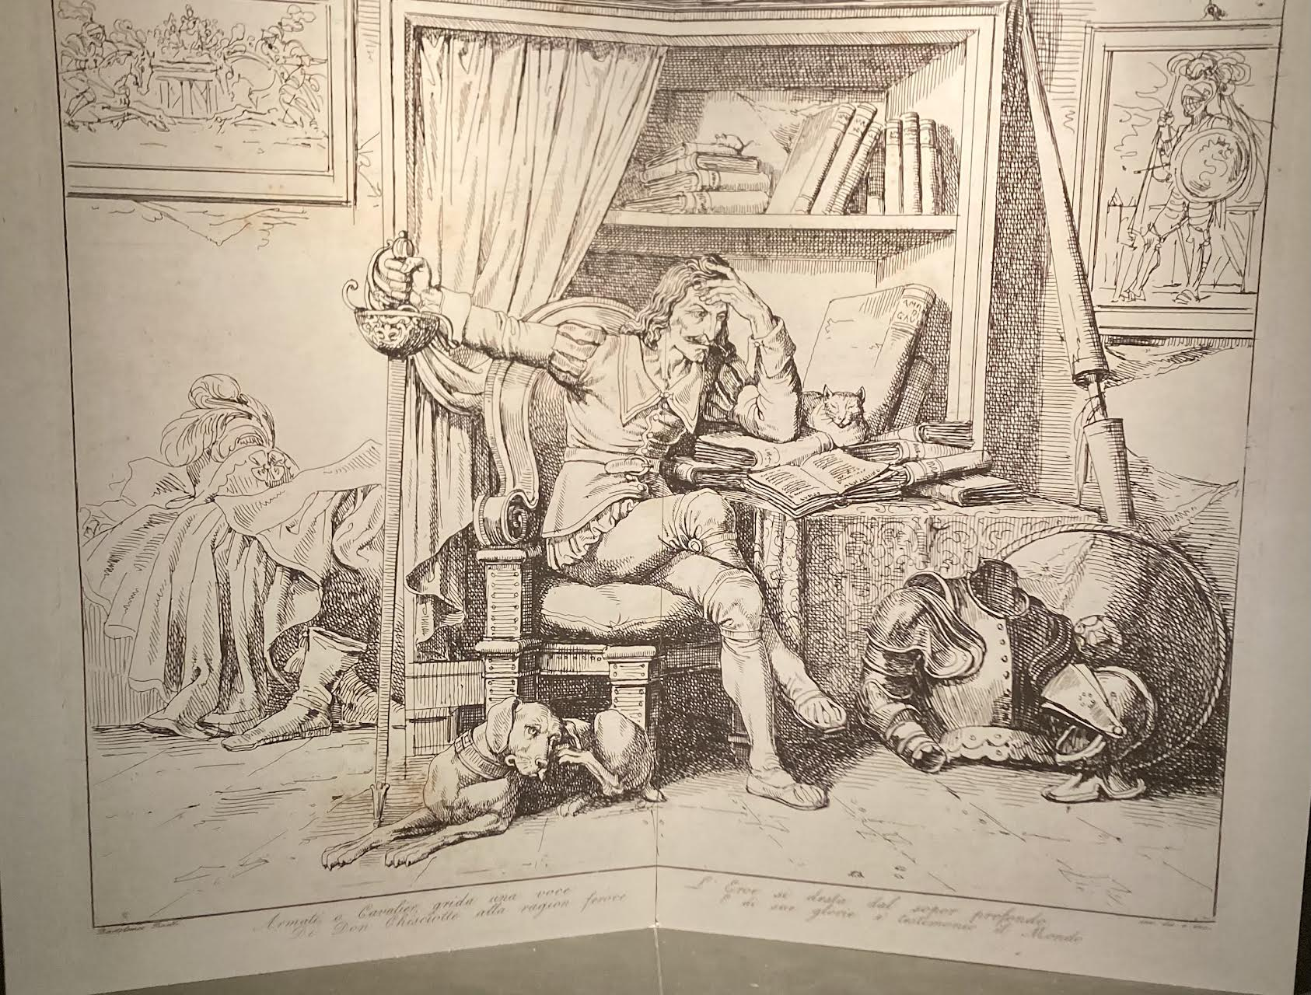
Tema 1
La identidad
Nivel intermedio
Texto 1
En un lugar de la Mancha
Gramática: pasados, ser de+ sustantivos/ adjetivos
Texto 2
Nombrar a su enamorada
Gramática: pasados y oraciones condicionales con si
Texto 3
Yo sé quién soy
Gramática: pasados

Slide 2
Tema 1 La identidad
El tema de la identidad constituye una de las claves de Don Quijote, ya que la historia comienza cuando un insignificante hidalgo rural, con una vida monótona e insulsa, perteneciente a la baja nobleza y en un pequeño pueblo perdido de la Mancha, decide cambiar su identidad y ser otra persona. El nacimiento del caballero Quijote responde a una acción minuciosa del hidalgo lector, quien elabora a su “alter ego” en un proceso creativo que se alarga varias semanas. Hay una clara intención paródica en la transformación del hidalgo en Don Quijote, al compararlo con los caballeros a los que pretende imitar, tanto su nombre como su figura resultan antiheroicos. Don Quijote nace viejo: “Frisaba la edad de nuestro hidalgo con los cincuenta años. Era de complexión recia, seco de carnes, enjuto de rostro...” (I, 1). La identidad en la época de Cervantes está condicionada por la sangre, por nacer en una familia noble o no, cristiano viejo o nuevo, pero Don Quijote se libera de las cadenas de la sangre y reivindica su singularidad con frases como “yo soy quien soy” o “yo sé quién soy”. Hay dos movimientos contradictorios en la estructura de la novela, el primero es el de Don Quijote que quiere ser otro, un caballero andante, lo que le mueve a salir de su casa y buscar aventuras en sus tres salidas, se empeña en salir de su estado social. El segundo es el de los que quieren que vuelva a ser quien era, un sencillo hidalgo, por lo que intentan que regrese a su casa y a su antigua vida, a su primigenio estado, a su identidad como Alonso Quijano.

Slide 3
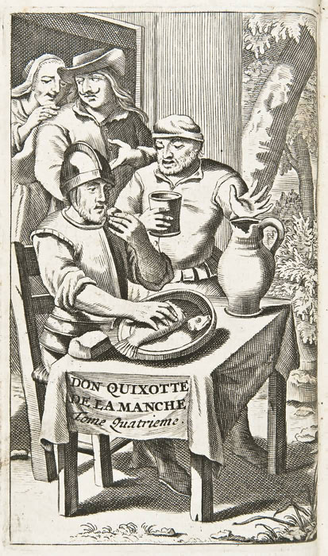
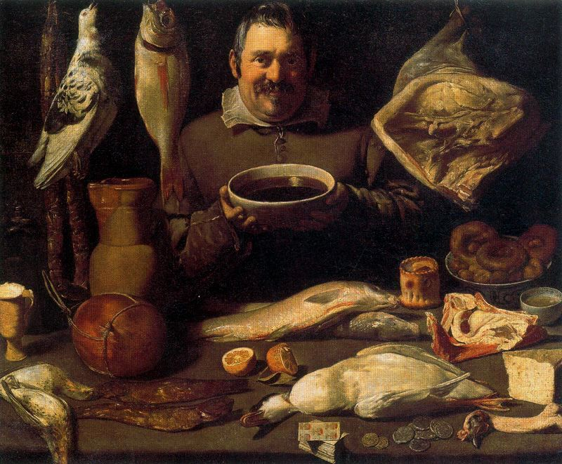
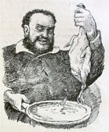
Texto 1 Intermedio
Antes de leer
1. Estás de acuerdo con la frase: “Somos lo que comemos” ¿Lo qué comemos nos define? ¿comes sano? ¿cómo defines tu alimentación?
2. ¿Qué más cosas nos definen o marcan nuestra identidad?

Slide 4
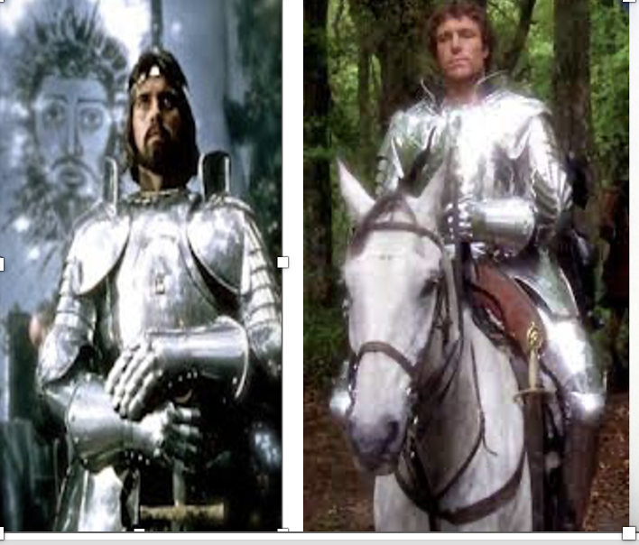
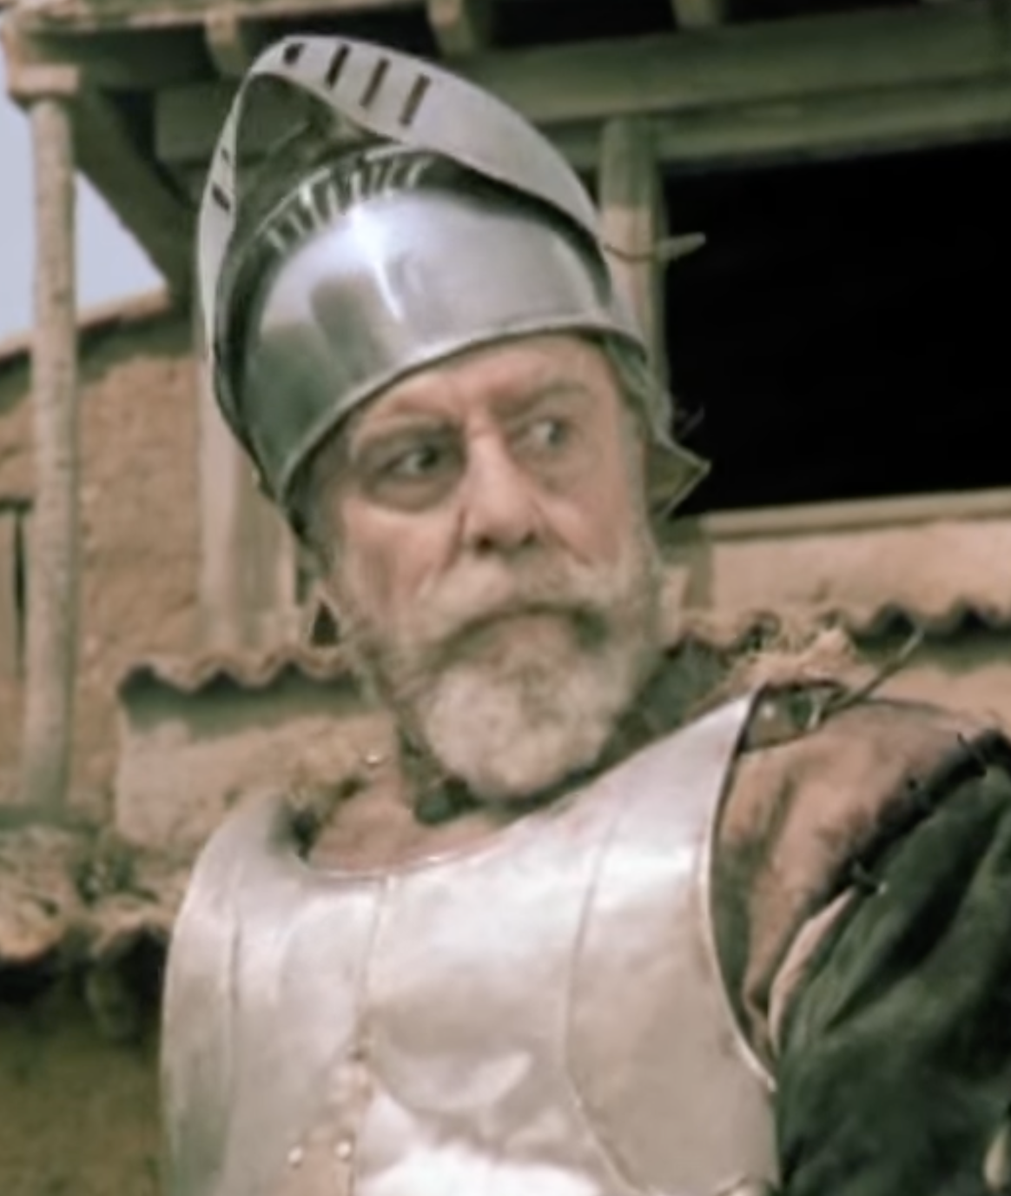
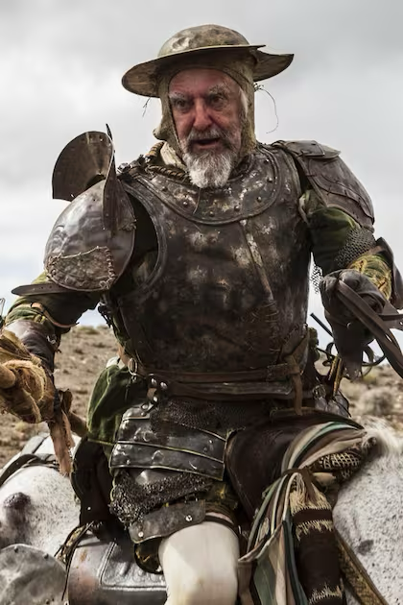
3. Qué diferencias encuentras en los siguientes caballeros, cómo los defines: Son jóvenes, viejos, fuertes, débiles, valientes, cobardes, heroicos, ridículos, tienen armaduras brillantes, nuevas, viejas, descoloridas

Slide 5
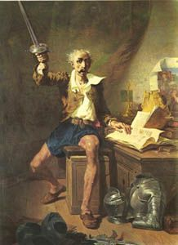
La Identidad, texto 1
Lee y responde a las preguntas
(Capítulo 1)
En un lugar de la Mancha, de cuyo nombre no quiero acordarme, vivía no hace mucho un hidalgo de los de lanza ya olvidada, escudo antiguo, rocín flaco y galgo corredor. Consumían tres partes de su hacienda una olla con algo más de vaca que carnero, ropa vieja casi todas las noches, huevos con torreznos los sábados, lentejas los viernes y algún palomino de añadidura los domingos. El resto de ella lo concluían un sayo de velarte negro y, para las fiestas, calzas de terciopelo con sus pantuflos a juego, honrándose entre semana con un traje pardo de lo más fino. Tenía en su casa un ama que pasaba de los cuarenta y una sobrina que no llegaba a los veinte, y un mozo de campo y cuadra que lo mismo ensillaba el rocín que tomaba la podadera. Frisaba la edad de nuestro hidalgo los cincuenta años. Era de complexión recia, seco de carnes, enjuto de rostro, gran madrugador y amigo de la caza.

Slide 6
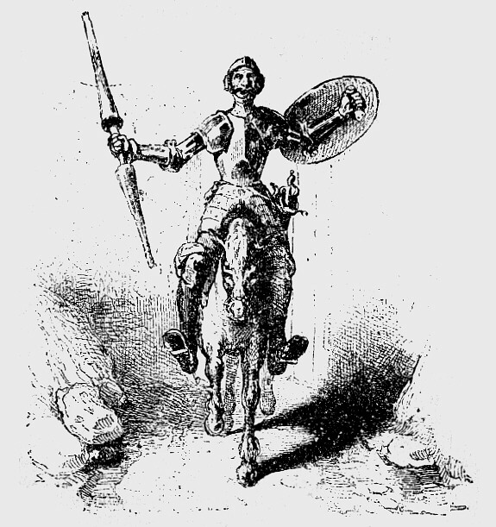
1. Léxico. Relaciona las palabras con su significado.
1. hidalgo, 2. rocín flaco, 3. Galgo, 4. complexión recia, 5. seco de carnes,
6. enjuto de rostro, 7. hacienda, 8. sayo, 9. velarte, 10. calzas,
11. terciopelo, 12. pantuflos, 13. podadera, 14. frisar, 15. torreznos
a) Con la cara delgada, con poca carne, b) Constitución fuerte y resistente,
c) Estar cerca de algo o aproximarse., d) Herramienta para cortar ramas o
plantas, e) Zapatillas cómodas para estar en casa, f) Tela suave y elegante,
de pelo corto, g) Prenda antigua que cubría las piernas, h) Un tipo de tela
de lana negra, fina y de buena calidad. i) Prenda de vestir larga, parecida a
una túnica o un abrigo, j) Trozos de panceta fritos, k) El dinero y los bienes
que tiene una persona, l) Perro delgado y muy rápido, usado para cazar, m)
Caballo flaco y de poco valor, n) Persona de la baja nobleza, o) muy
delgado, cuerpo fino.

Slide 7
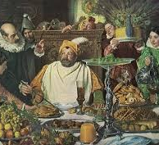
2. Léxico. Selecciona del texto las palabras que se refieren a la comida, la ropa, la descripción física y a las aficiones.
a. Comida: una olla…
b. Ropa: un sayo …
c. Descripción física:
d. Aficiones:

Slide 8
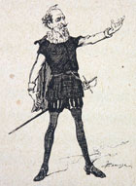
3. Oral/ escrita. Responde a las siguientes preguntas con tus propias palabras.
1. ¿En qué gastaba el hidalgo la mayor parte de su dinero?
2. ¿Qué ropa llevaba el hidalgo durante los días de semana y qué se ponía en los días
de fiesta?
3. ¿Quiénes vivían en la casa con él y qué tareas hacía el mozo?
4. ¿Qué edad tiene el hidalgo y las personas que viven con él?
5. Describe la apariencia física y los hábitos de vida del hidalgo según el texto.
4. Indica si las siguientes afirmaciones son Verdaderas (V) o Falsas (F) justificando
tu respuesta con la información del texto:
1. El hidalgo tenía un caballo fuerte, joven y muy rápido. [ ]
2. Come palomino todos los días de la semana. [ ]
3. La sobrina del hidalgo tenía más de cuarenta años. [ ]
4. El hidalgo tenía casi cincuenta años y le gustaba madrugar. [ ]
5. El hidalgo gastaba la mayor parte de su dinero en ropa elegante.
6. Al hidalgo le gustaba cazar

Slide 9
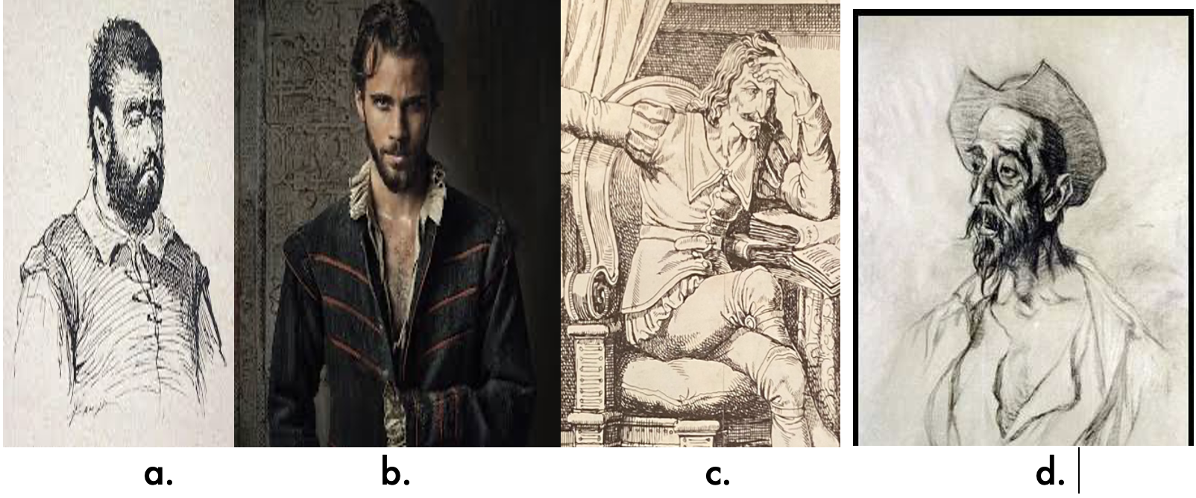
5. Oral. ¿A quién corresponde la descripción del texto?
Haz una descripción física de las ilustraciones

Slide 10
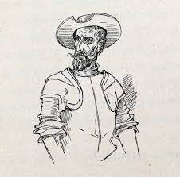
6. Gramática. ¿A qué tiempo verbal pertenecen los verbos subrayados?
¿El texto es descriptivo o narrativo?
Relaciona las frases con su uso:
a. acciones habituales:
b. descripción en el pasado:
1. Vivía no hace mucho
2. Consumían tres partes de su hacienda
3. El resto de ella lo concluían un sayo de velarte negro
4. Tenía en su casa un ama
5. Un ama que pasaba de los cuarenta y una sobrina que no llegaba a los veinte
6. Lo mismo ensillaba el rocín que tomaba la podadera
7. Frisaba la edad de nuestro hidalgo los cincuenta años
8. Era de complexión recia

Slide 11
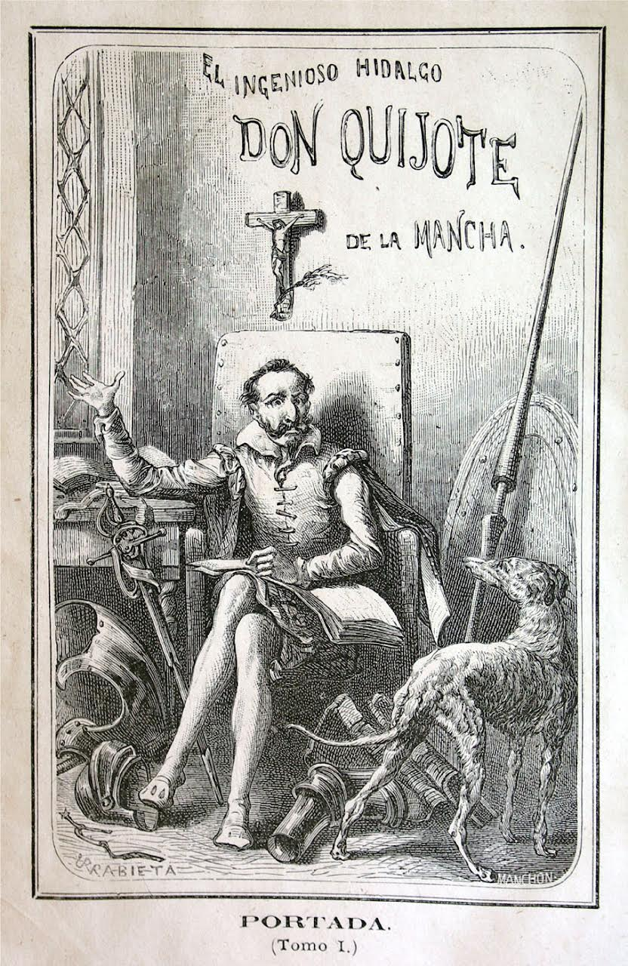
7. Gramática. Escribe frases para hablar de tus hábitos en el pasado
utilizando las expresiones temporales habituales del texto
1. no hace mucho….
2. todas las noches….
3. los viernes…
4. Los domingos…
8. Gramática. El texto describe al hidalgo así: “Era de complexión recia,
seco de carnes, enjuto de rostro, gran madrugador y amigo de la caza”.
Observa las distintas estructuras:
a. ser + de + sustantivo → “era de complexión recia”
b. ser + adjetivo → “(era) seco de carnes”, “(era) enjuto de rostro”
c. ser + sustantivo → “(era) gran madrugador”, “(era) amigo de la caza”
Ahora describe a una persona (real o inventada) usando al menos cuatro
de estas estructuras.
1.
2.
3.
4.

Slide 12
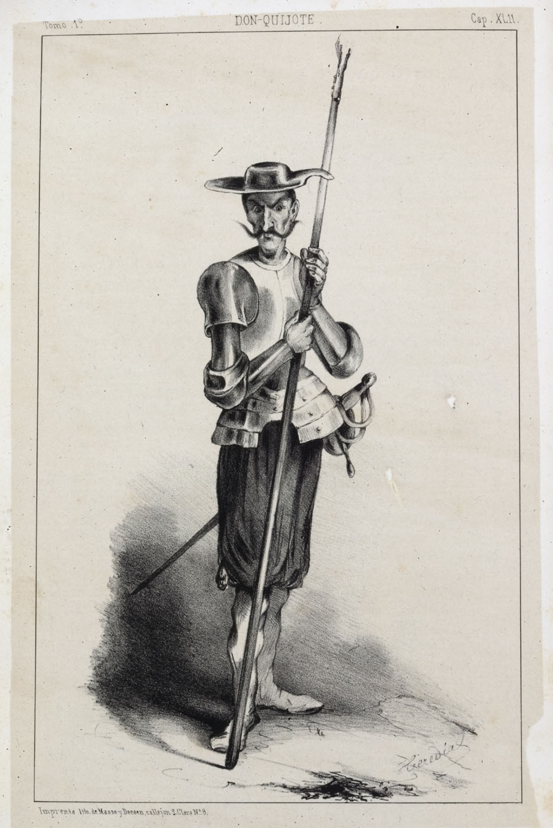
9. Oral. Responde a las preguntas y justifica tu respuesta.
1. El narrador dice que no quiere acordarse del nombre del lugar. ¿Qué efecto
crees que busca con esto?
2. A partir de lo que come y lo que viste, ¿qué tipo de vida económica (rica,
modesta, pobre) crees que lleva el hidalgo?
3. ¿Por qué crees que el narrador da tantos detalles sobre la comida y la ropa
del hidalgo al principio de la novela?
10. Tarea final. Escrita. Rescribe el texto con tus palabras.
No recuerdo el nombre del lugar de la Mancha, donde vivía un señor
antiguo….

Slide 13
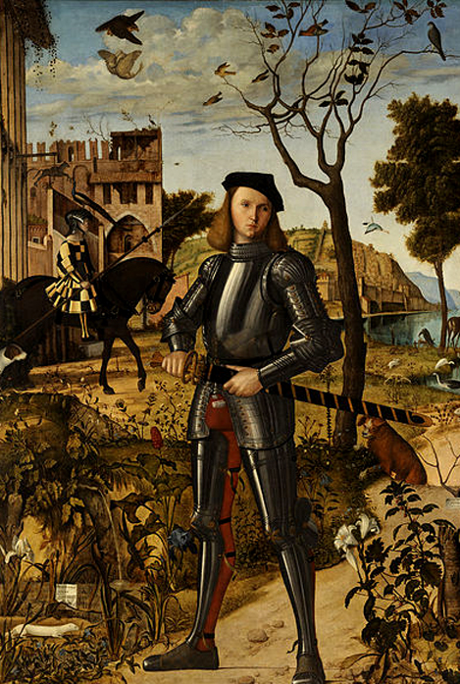
Texto 2 Intermedio Antes de leer
1. ¿Qué diferencias encuentras con estos nombres de caballeros? Qué adjetivos te parecen más adecuados para definirlos
Amadís de Gaula, Palmerín de Inglaterra, Belianís de Grecia; Lancelot del Lago… Don Quijote de la Mancha
Sonoro, gracioso, elegante, paródico, legendario, heroico, risible
2. ¿El origen de los caballeros también te resulta chocante?: Gaula, Inglaterra, Grecia, Camelot… la Mancha

Slide 14
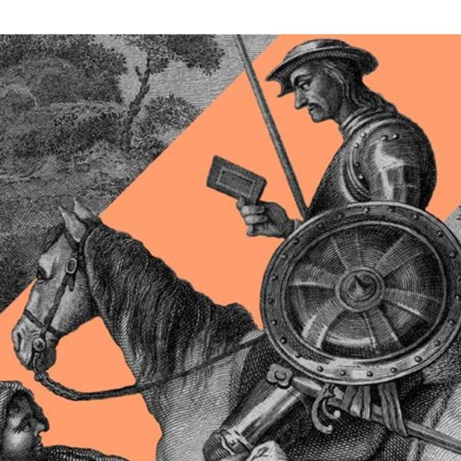
La Identidad, texto 2
Lee y responde a las preguntas
Don Quijote fue a ver a su débil caballo, que a él le parecía mejor que Babieca, el caballo del Cid20. Tardó cuatro días en llamarlo Rocinante, nombre, en su opinión, elegante y musical, perfecto para el caballo de un caballero tan importante como él. Nuestro hidalgo quiso también buscar un nombre para sí mismo. Después de pensar mucho durante ocho días, decidió llamarse don Quijote. Se acordó, entonces, de que el valiente Amadís21 se llamaba Amadís de Gaula. Y por esta razón, nuestro buen caballero quiso también acompañar su nombre y llamarse don Quijote de la Mancha. Después de todo esto, solo le faltaba buscar una dama para enamorarse. Pensaba él que un caballero andante sin amores es un árbol sin hojas y sin fruto, un cuerpo sin alma. Se decía don Quijote: –Si yo me encuentro por ahí con un gigante y le gano en singular batalla, debo tener una dama a quien enviárselo como regalo. Y parece que don Quijote había estado enamorado de una buena moza del Toboso, un pueblo vecino, aunque ella nunca lo supo. Se llamaba Aldonza Lorenzo. A don Quijote le pareció bien hacerla señora de sus pensamientos y buscarle un nombre elegante y musical, de princesa o gran dama. Y así, decidió llamarla Dulcinea del Toboso.

Slide 15
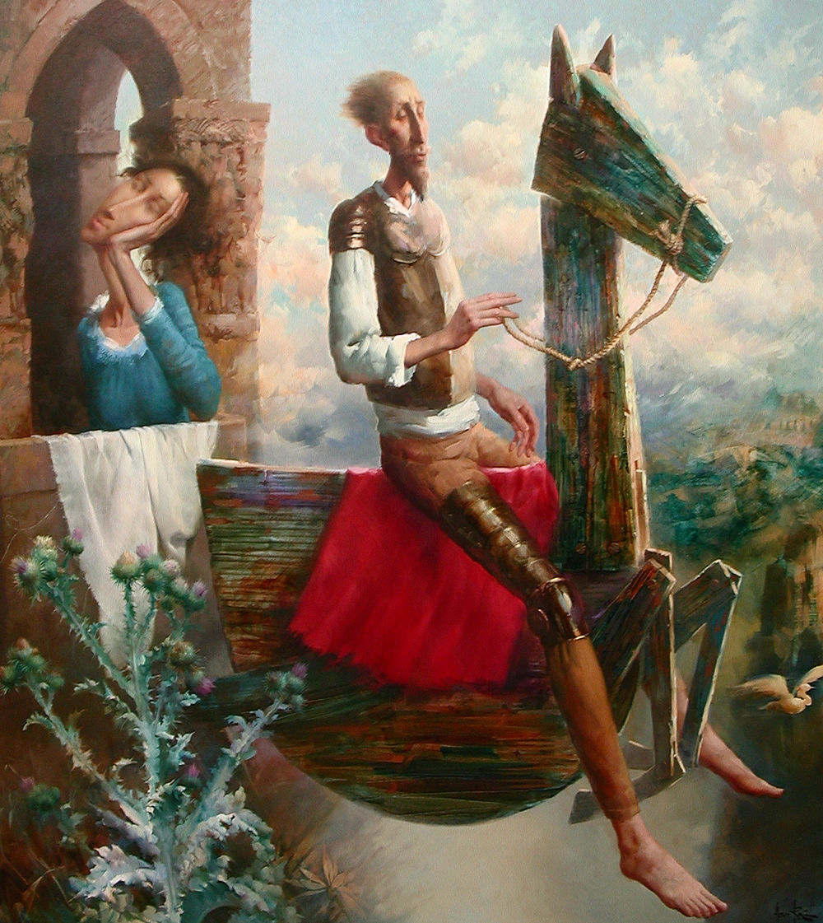
Léxico. Relaciona las palabras y los nombres con su significado:
1. Débil, 2. gigante, 3. singular (batalla), 4. alma, 5. El Cid, 6. Babieca,
7. Amadís de Gaula
a. Ser enorme, mucho más grande de lo normal, b. destacada,
memorable o especial c. Que tiene poca fuerza, d. el caballo del cid,
e. famoso caballero de las novelas de caballerías, f. caballero real y
personaje heroico de leyendas y canciones, g. parte del ser humano
inmaterial relativa a los sentimientos y valores
2. Léxico. Completa la familia de palabras
Verbo. Sustantivo . Adjetivo
enamorar(se) enamoramiento _______
________ nombre ________
decidir ________ decidido
________ envío enviado

Slide 16
3. Oral. Indica si estas afirmaciones son verdaderas (V) o falsas (F) y justifica tu respuesta
1. Don Quijote pensaba que Babieca era mucho mejor que su propio caballo. V/F
2. El hidalgo tardó muy poco decidir su propio nombre. V/F
3. Don Quijote quería tener una dama para enviarle los gigantes que venciera en batalla. V/F
4. Aldonza Lorenzo sabía perfectamente que Don Quijote estaba enamorado de ella. V/F
5. Según don Quijote, un caballero andante no necesita estar enamorado V/F
6. Don Quijote y Aldonza Lorenzo eran del mismo pueblo V/F
7. Don Quijote eligió el nombre de Dulcinea porque le pareció original y sonaba bien V/F
8. Don Quijote tardó más tiempo en elegir su propio nombre que el de su caballo V/F
4. Oral/ escrita. Responde a las preguntas y justifica tus respuestas.
1. ¿Por qué crees que don Quijote dedica tantos días a elegir estos nombres? ¿te parece normal?
2. El nombre “Rocinante” recuerda a la palabra “rocín” (un caballo flaco y de poco valor). ¿Te parece un
nombre adecuado o resulta irónico?
3. ¿Qué nos dice este texto sobre la personalidad de don Quijote?

Slide 17
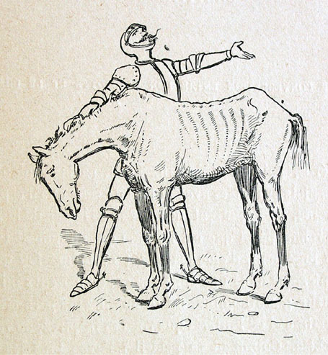
5. Oral. Ordena los acontecimientos según aparecen en el texto.
a. Don Quijote recuerda a una moza del Toboso llamada Aldonza Lorenzo.
b. Don Quijote decide ponerse un nombre a sí mismo.
c. Don Quijote decide llamarla Dulcinea del Toboso.
d. Don Quijote decide buscar un nombre para su caballo.
e. Don Quijote piensa que necesita una dama de quien enamorarse.
6. Escrita. Escribe ahora la secuencia de acciones de Don Quijote
organizada con los siguientes conectores:
En primer lugar, después, a continuación, finalmente.
En primer lugar, fue a ver a su débil caballo… Después….

Slide 18
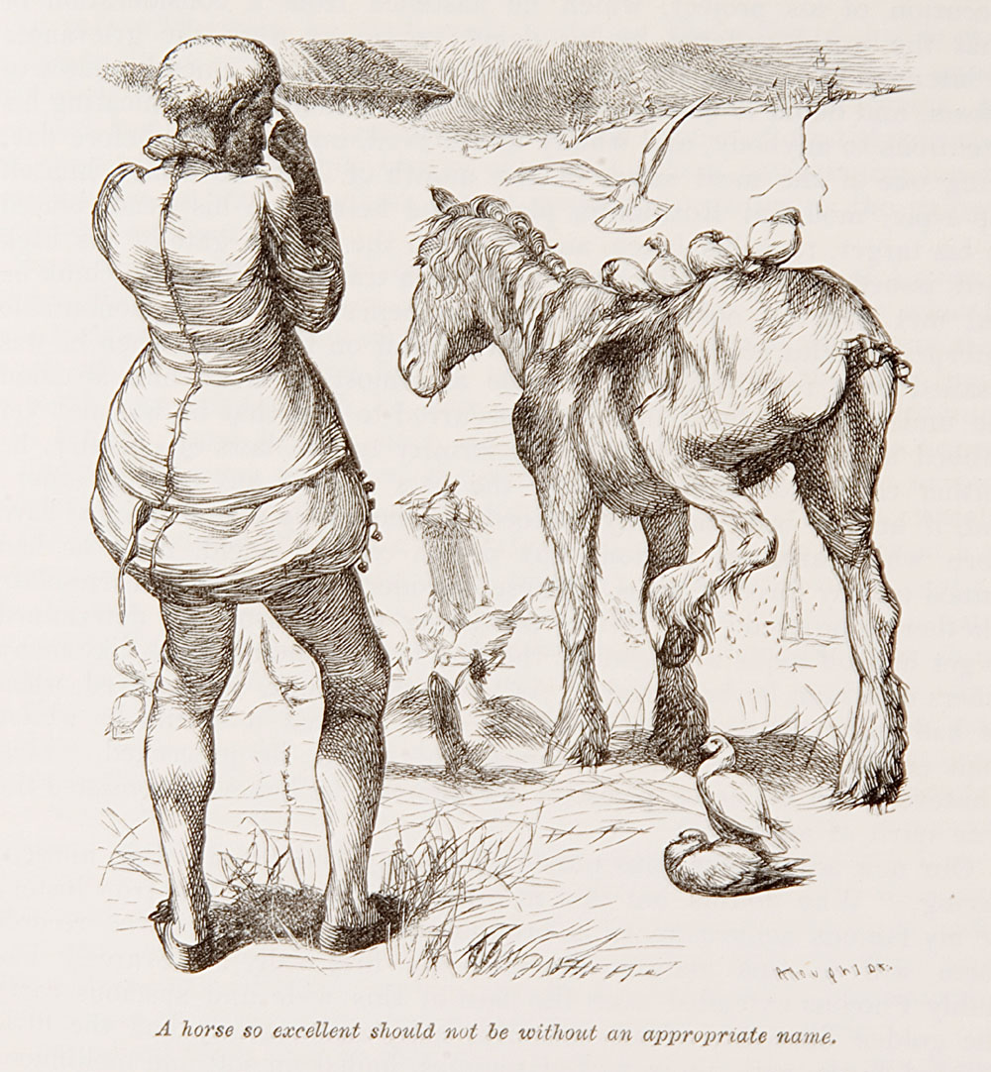
7. Gramática. Relaciona los verbos en pasado con su uso:
1. fue a ver, 2. le parecía, 3. tardó, 4. quiso, 5. decidió, 6. se acordó,
7. se llamaba, 8. faltaba, 9. pensaba, 10. se decía, 11. había estado, 12. supo,
13. le pareció,
Acción pasada terminada y completada en un momento determinado: fue a ver…
Acción habitual no terminada o en desarrollo en el pasado: le parecía…
c. Acción pasada anterior a otra acción también en el pasado:
8. Gramática. En esta siguiente frase del texto qué tipo de condición se expresa:
“Si yo me encuentro por ahí con un gigante y le gano en singular batalla, debo
tener una dama a quien enviárselo como regalo”
a. posible b. muy difícil c. imposible de realizar
Transforma ahora la frase para que exprese las demás condiciones.

Slide 19
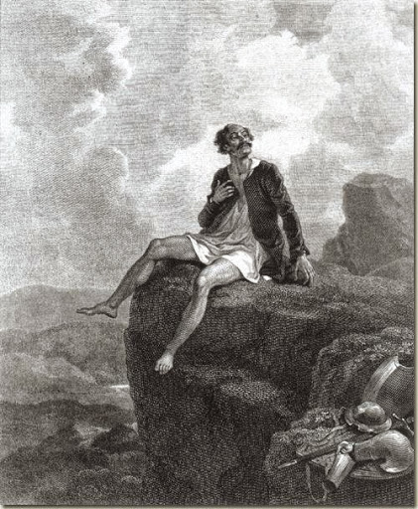
9. Oral. Responde a las siguientes preguntas.
1. ¿Por qué piensa Don Quijote que un caballero debe estar
enamorado?
2. ¿Qué vínculo existía en la realidad entre Don Quijote y la
joven del Toboso antes de transformarla en Dulcinea?
3. Con la información del texto, ¿qué sabemos de Dulcinea?
4. ¿crees que se puede cambiar nuestra identidad al
cambiarnos de nombre?
10. Tarea final. Escrita. Cada estudiante debe crear una "identidad
heroica" o artística para sí mismo o para un personaje famoso
actual. Busca un nombre con sonoridad o significado con un
epíteto o lugar de origen, también elige una enamorada o
enamorado. Escribe tu descripción y después en una puesta
en común elegir el más elegante y musical (100-150 palabras)

Slide 20
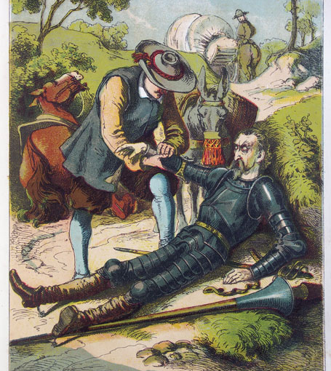
Texto 3 Intermedio
Antes de leer
Si ves a alguien tumbado en la calle, ¿qué haces?, ¿le ayudas?, ¿llamas a emergencias o a la policía? o no haces nada.
¿Conoces a tus vecinos? ¿sabes cómo se llaman? ¿les saludas?
¿Te han confundido con otra persona alguna vez o has confundido a otra persona?
¿Sabes quién eres? ¿Cómo te identificas? ¿qué es para ti lo que mejor define nuestra identidad?

Slide 21
La identidad Texto 3, inicial
Lee y responde a las preguntas
La primera salida de Don Quijote no termina bien, acaba molido a palos y queda tirado en el suelo, hasta que un labrador vecino suyo lo encuentra en medio del camino. Don Quijote no puede levantarse debido a los golpes que ha recibido y delira con sus historias de caballeros. Confunde al pobre labrador con un personaje de un conocido romance.
El labrador estaba muy sorprendido al escuchar las locuras de Don Quijote. Con cuidado, le quitó la visera del casco, que estaba rota por los golpes, y le limpió la cara, que estaba llena de polvo. En cuanto terminó de limpiarlo, lo reconoció y le dijo: —Señor Quijana (porque ese era su nombre cuando estaba cuerdo y era un hombre tranquilo), ¿quién le ha dejado en este estado? —Usted debe saber, señor don Rodrigo de Narváez —respondió don Quijote—, que la hermosa Jarifa que mencioné antes es ahora la famosa Dulcinea del Toboso. Por ella he hecho, hago y haré las hazañas de caballeros más increíbles de la historia del mundo. —¡Por favor, señor, escúcheme! —dijo el labrador—. Yo no soy don Rodrigo de Narváez, ni el marqués de Mantua. Soy Pedro Alonso, su vecino. Y usted no es un personaje de leyenda; usted es el señor Quijana. —Yo sé quién soy —respondió don Quijote—, y sé que puedo ser no solo esos que he dicho, sino todos los grandes héroes de la historia juntos. Porque mis aventuras serán mucho más importantes que las de todos ellos.

Slide 22

1.Léxico Relaciona cada palabra con su campo semántico o contexto, puede coincidir en el mismo campo
1. labrador, 2. visera, 3. casco, 4. polvo, 5. cuerdo, 6. hazañas, 7. leyenda, 8. héroes a. cubrir , b. campo, c. valiente, d. mito, e. cabeza f. tierra, g. psicología , h. aventuras,
2. Léxico Relaciona cada palabra del texto con su sinónimo:
a. sorprendido, b. locuras, c. limpiar, d. cuerdo, e. hazañas, f. vecino, g. famosa,
h. importantes, i. molido, j. tirado
1. conocida, 2. acciones importantes y valientes, 3. quitar la suciedad, 4. persona que vive
cerca, 5. con buen juicio, 6. asombrado, 7. disparates, 8. golpeado, 9. relevantes, 10. en el
suelo
3. Léxico. Completa las frases con las siguientes palabras:
a. casco, b. polvo, c. cuerdo, d. visera, e. hazañas
1. Don quijote no parece muy __________
2. Los caballeros son famosos por sus ________
3. Para cubrir o proteger los ojos se utiliza una__________
4. Cuando la tierra está muy seca se levanta mucho __________
5. Para protegerse la cabeza los caballeros llevan __________

Slide 23
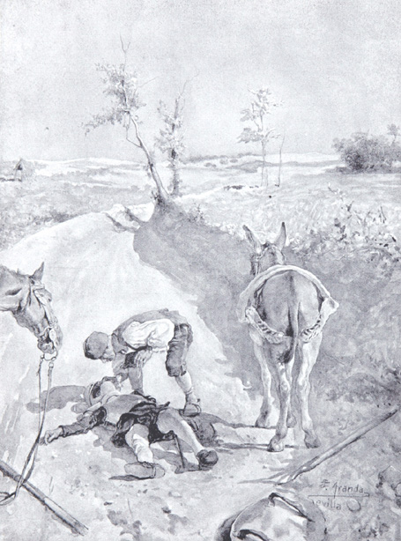
4. Oral. Indica si las siguientes afirmaciones son Verdaderas (V) o Falsas (F) y justifica tu respuesta
1. Don Quijote regresa a su casa triunfante después de su primera aventura. V/F
2. El labrador limpia la cara de Don Quijote antes de saber exactamente quién es. V/F
3. Don Quijote reconoce enseguida que el labrador es su vecino Pedro Alonso V/F
4. Pedro Alonso acepta el juego de Don Quijote y finge ser don Rodrigo de Narváez. V/F
5. Don Quijote afirma que sus futuras aventuras serán más importantes que las de los
héroes de leyenda. V/F
6. Al final, don Quijote está muy confundido, pero admite que en realidad es el señor
Quijana. V/F
5. Ordena las acciones según ocurren en el texto.
a. Don Quijote afirma que sabe quién es y que puede ser todos los grandes héroes de
la historia.
b. El labrador le quita la visera rota del casco y le limpia la cara.
c. El labrador reconoce a don Quijote y lo llama “señor Quijana”.
d. Don Quijote confunde al labrador con don Rodrigo de Narváez.
e. El labrador insiste en que él es Pedro Alonso, su vecino.
f. Don Quijote habla de la hermosa Jarifa, que ahora es Dulcinea del Toboso.

Slide 24
6. Gramática. Gramática. Clasifica los pasados del texto según su uso:
1. estaba muy sorprendido, 2. le quitó la visera, 3. que estaba rota, 4. le limpió la cara, 5. que estaba llena de polvo,
6. terminó, 7. lo reconoció, 8. le dijo
a. describir situaciones
b. narrar acciones
7. Corrige los errores en las siguientes frases:
1. Le limpió la cara, que estuvo llena de polvo
2. - Señor Quijana (porque ese fue su nombre cuando estuvo cuerdo y fue un hombre tranquilo
3. ¿Quién le dejaba en este estado? Preguntó Pedro Alonso
4. —Usted debe saber, señor don Rodrigo de Narváez —respondía don Quijote
5. Por ella he hecho, haré y hacía
8. Gramática. Completa las oraciones con los verbos en pasado y luego explica tu elección para elegir un tiempo de pasado.
1. El labrador (estar) __________ muy sorprendido
2. La visera (estar) __________ rota
3. La hermosa Jarifa que (mencionar) __________ antes es ahora la famosa Dulcinea del Toboso.
4. En cuanto (terminar)_________________ de limpiarlo, lo (reconocer) ___________ y le (decir)
5. Don Quijote no (poder)________levantarse debido a los golpes que (recibir) _______

Slide 25
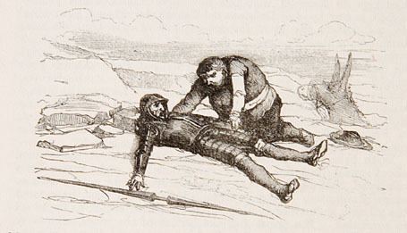
9. Oral/escrita. Responde a las preguntas con tus palabras y justificando
tus respuestas.
1. ¿En qué condiciones físicas encuentra el labrador a Don Quijote y
por qué no puede levantarse?
2. ¿Por qué crees que don Quijote confunde al labrador con un
personaje de ficción en lugar de reconocerlo?
3. ¿Cómo valoras la aptitud de Pedro Alonso, vecino de Don Quijote?
4. ¿Qué significa, en tu opinión, la frase “Yo sé quién soy” en boca de
un hombre que está confundiendo la realidad con la ficción?
10. Tarea final. Escrita. Cuenta la historia del texto en primera persona y
en pasado desde el punto de vista de Pedro Alonso. (150-200
palabras)

